Slide 1
2020/ 23
31 Ağustos- 6 Eylül 2020

Slide 2
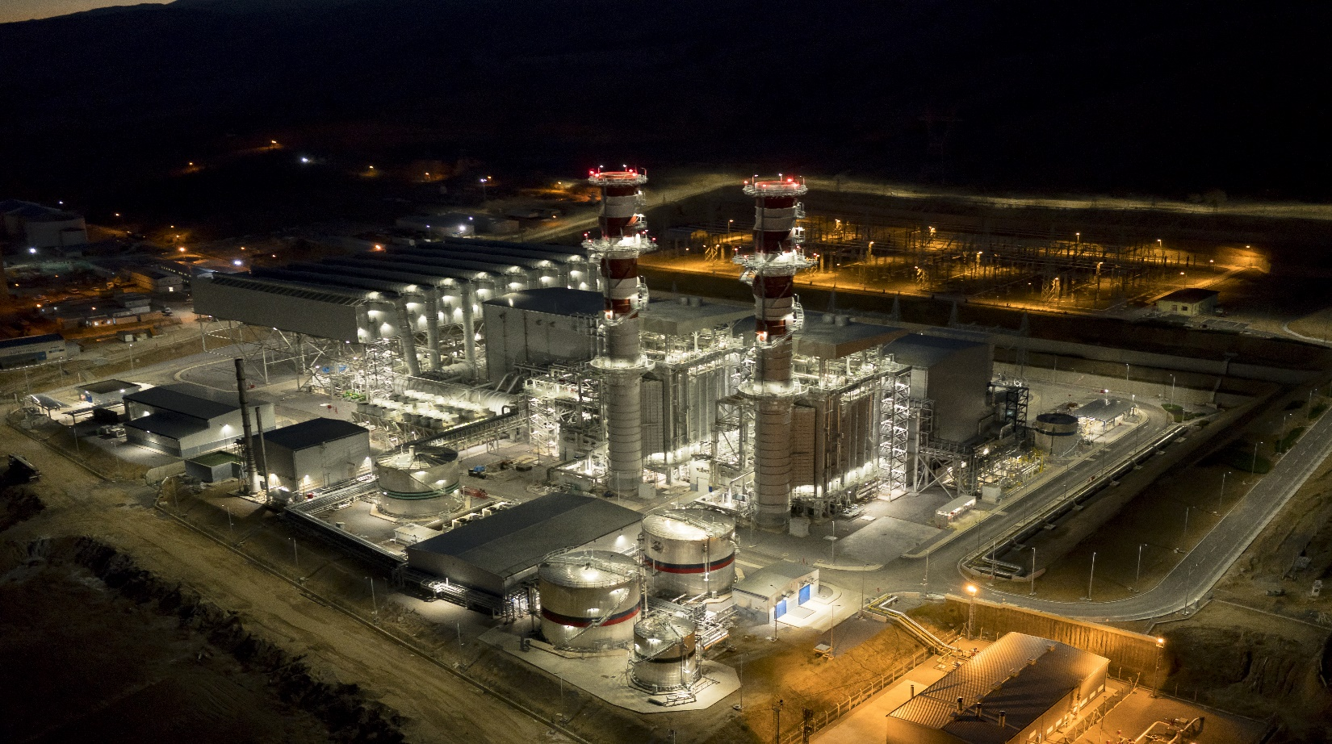
DEĞERLİ OKURLARIMIZ,
Covid 19 tedbirleri, çalışma hayatında, mevzuatta ve mali hayattaki gelişmeler, Dünya ve Türkiye ekonomisinde öne çıkan konular ve üyelerimizden güncel gelişmeleri paylaştığımız bültenimizle okuyucularımıza katkı sağlamış olmayı umut ediyoruz.
Bültenimizde geçtiğimiz hafta sizlerle duyuru olarak paylaştığımız gelişmelerin özetini bulabilirsiniz. 31 Ağustos- 6 Eylül haftasında öne çıkan konuları ve haberleri sizler için derledik.
Keyifli okumalar dileriz…

Slide 3
Başkan’ın Mesajı
Yazı geride bırakıp sonbahara girdiğimiz bu günlerde Covid 19 salgınının etkileri ülkemizde ve tüm dünyada devam ediyor. Vaka sayıları maalesef artış eğiliminde. Önümüzdeki günlerde grip mevsiminin olumsuz etkileri göz önüne alındığında her zamankinden daha dikkatli ve tedbirli olmak durumundayız.
Sağlık boyutunun yanı sıra ekonomi alanında da mücadeleyi zorunlu kılan bir sürecin içindeyiz. Daha önce benzeri görülmemiş bir dönemde hükümetimizin ekonomiyi koruma ve istihdama dönük yaklaşımı iş dünyası olarak bize güç veriyor. Kısa çalışma ödeneği bu yaklaşımın çok değerli bir yansımasıydı. Geçtiğimiz hafta Cumhurbaşkanımızın kararıyla kısa çalışma ödeneği 2 ay süreyle uzatıldı. Bu kararın Covid 19 sürecinde istihdamın korunması açısından çok kıymetli olduğu inancındayım.
Başta Cumhurbaşkanımız Sayın Recep Tayyip Erdoğan’a, Hazine ve Maliye Bakanımız Sayın Berat Albayrak’a, Aile, Çalışma ve Sosyal Hizmetler Bakanımız Sayın Zehra Zümrüt Selçuk’a ve emeği geçen tüm bürokratlarımıza teşekkürlerimizi sunuyoruz.
Celal Koloğlu
İNTES Yönetim Kurulu Başkanı

Slide 4
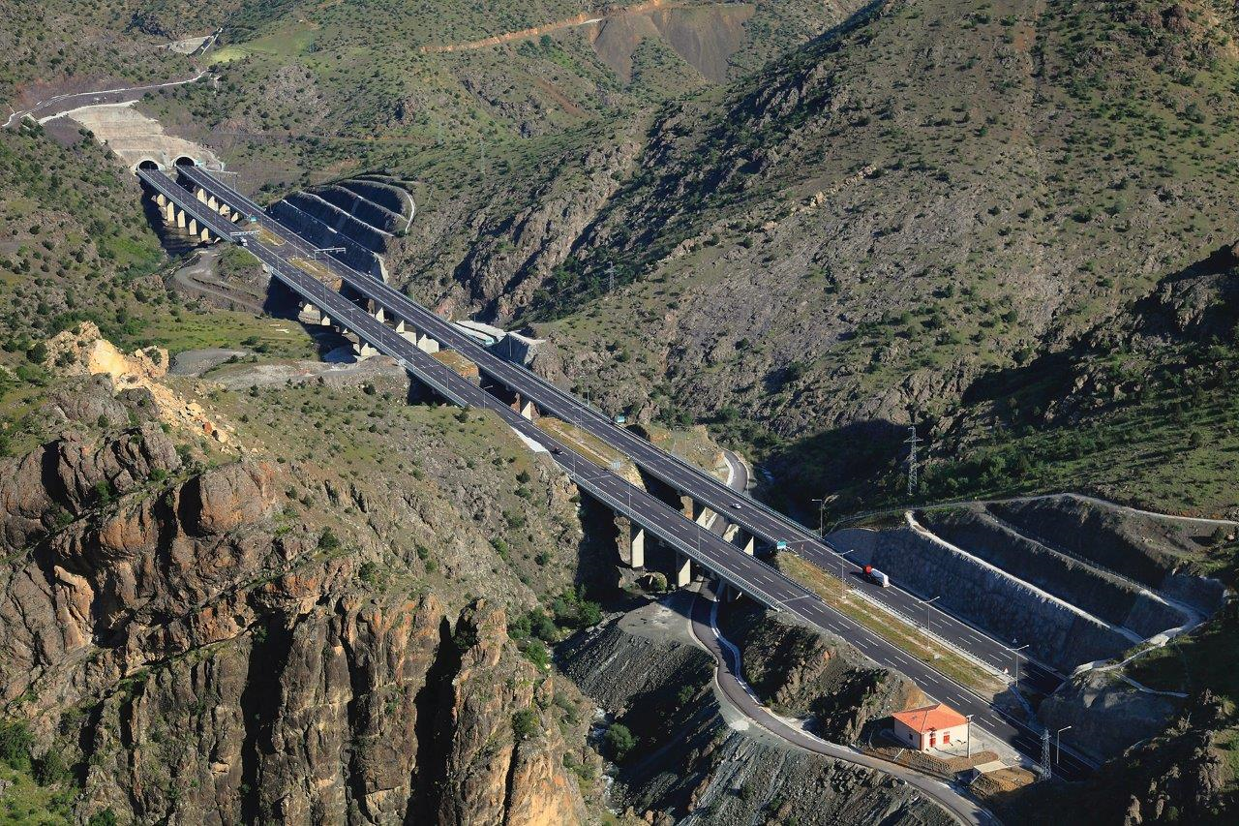
İÇİNDEKİLER
I. GÜNDEM
Çalışma Hayatı s. 5
Mali Hayat s. 8
Atamalar s. 10
Milletlerarası Andlaşmalar s. 11
II. TÜRKİYE MYM s. 12
III. EKONOMİDE BU HAFTA s. 14
IV. ÜYELERİMİZ’DEN s. 38
V. TİSK’TEN HABERLER s. 40
VI. KÜLTÜR SANAT s. 41

Slide 5
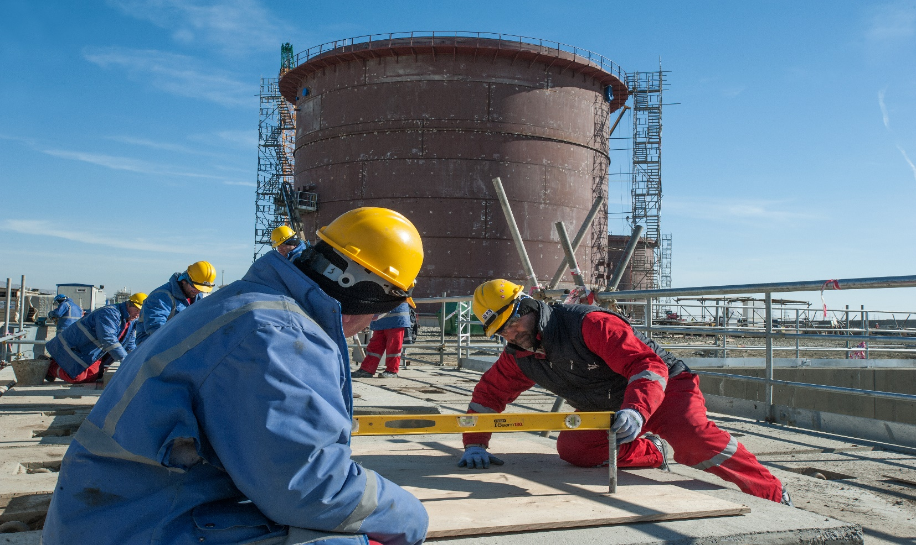
SEKTÖR GÜNDEMİ
Çalışma Hayatı
Kısa çalışma ödeneği 2 ay uzatıldı
31 Ağustos 2020 tarih ve 31230 sayılı Resmi Gazete’ de kısa çalışma uygulanan iş yerleri için kısa çalışma ödeneğinin süresinin uzatılması hakkında Cumhurbaşkanı Kararı yayınlanmıştır.
Cumhurbaşkanı Kararı ile uzatılan bir aylık süreden sonra başlamak üzere iki ay uzatılmıştır.
Buna göre 30.06.2020 tarihine kadar kısa çalışmaya başvurmuş işyerleri için kısa çalışma ödeneğinin süresi 31.10.2020 tarihine kadar uzatılmıştır.

Slide 6
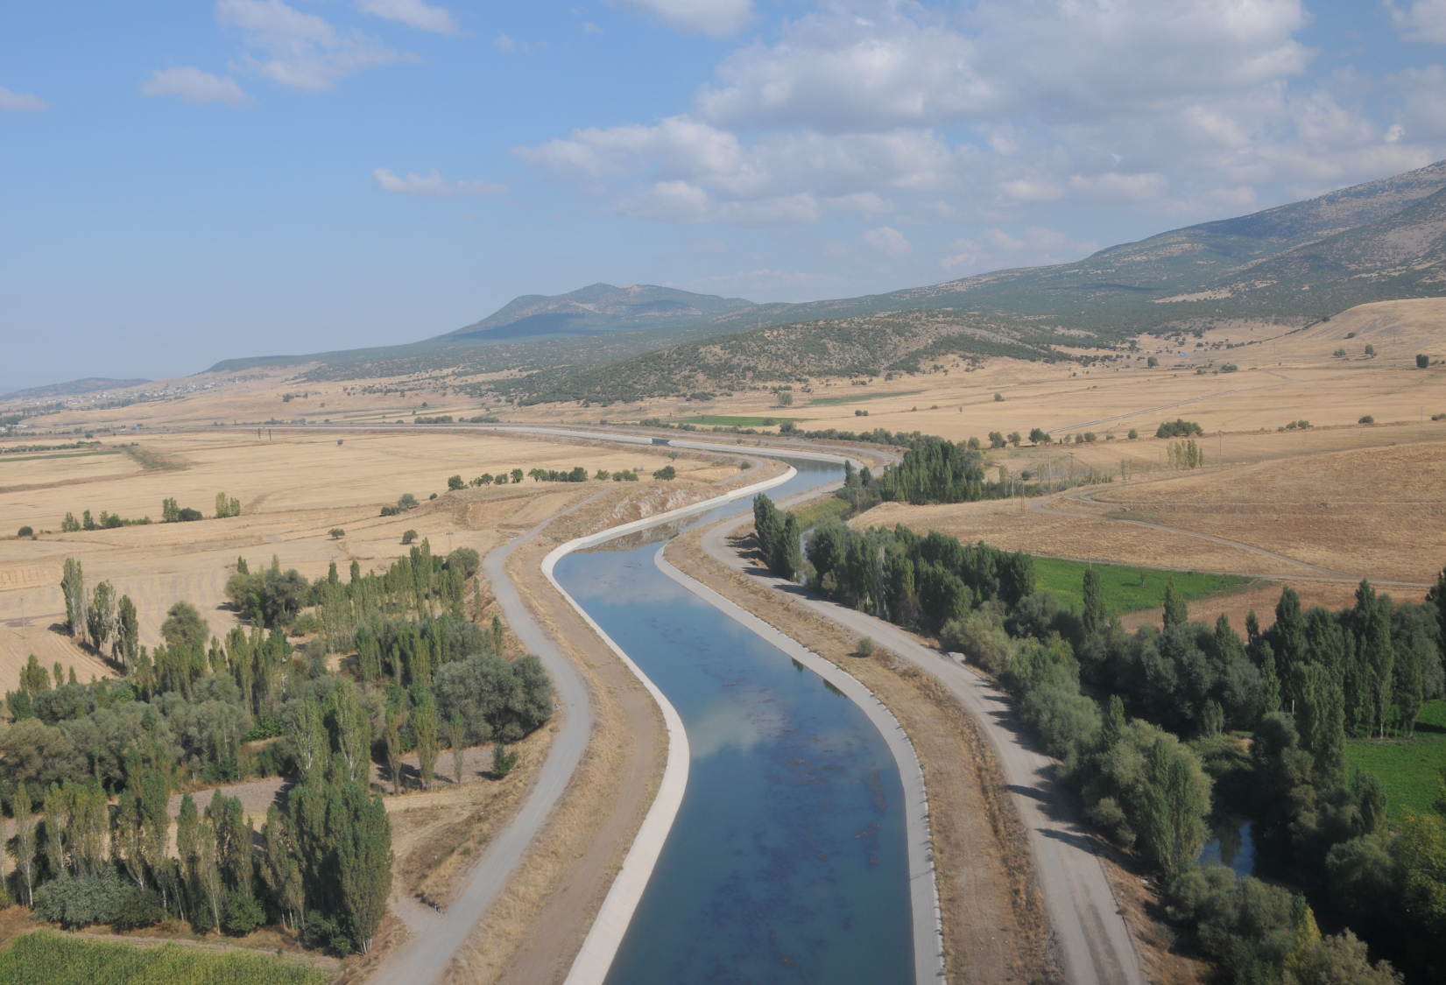
SEKTÖR GÜNDEMİ
Çalışma Hayatı
Fesih yasağı 2 ay uzatıldı
04 Eylül 2020 tarih ve 31234 sayılı Resmi Gazete’de fesih yasağına ilişkin Cumhurbaşkanlığı Kararı yayımlanmıştır.
Buna göre fesih yasağı ve işçinin ücretsiz izne çıkarılma süresi 17.09.2020 tarihinden itibaren 2 ay süre ile uzatılmıştır.

Slide 7
SEKTÖR GÜNDEMİ
Emlak Vergisi Kanunu Genel Tebliği
Emlak Vergisi Kanunu Genel Tebliği (Seri No: 77) 01 Eylül 2020 Tarihli ve 31231 Sayılı Resmi Gazete'de yayımlanmıştır.
Emlak vergisine esas olmak üzere 2021 yılında uygulanacak bina metrekare normal inşaat maliyet bedelleri, Hazine ve Maliye Bakanlığı ile Çevre ve Şehircilik Bakanlığınca Tebliğ ekinde yer alan cetvelde belirtilen tutarlarda tespit edilmiştir.
Linkten tebliğ ekine ulaşabilirsiniz.

Slide 8
SEKTÖR GÜNDEMİ
Mali Hayat
Transfer Fiyatlandırması Yoluyla Örtülü Kazanç Dağıtımı Hakkında Genel Tebliğ
Transfer Fiyatlandırması Yoluyla Örtülü Kazanç Dağıtımı Hakkında Genel Tebliğde değişiklik yapılmasına ilişkin Tebliğ 1 Eylül 2020 tarihli Resmi Gazetede yayımlanarak yürürlüğe girmiştir.
Tebliğde dikkat çeken hususlardan bazıları şöyle:
Kurumlar, ilişkili kişilerle emsallere uygunluk ilkesine aykırı olarak tespit ettikleri bedel veya fiyat üzerinden mal veya hizmet alım ya da satımında bulunursa, kazanç tamamen veya kısmen transfer fiyatlandırması yoluyla örtülü olarak dağıtılmış sayılır. Alım, satım, imalat ve inşaat işlemleri, kiralama ve kiraya verme işlemleri, ödünç para alınması ve verilmesi, ikramiye, ücret ve benzeri ödemeleri gerektiren işlemler her hal ve şartta mal veya hizmet alım ya da satımı olarak değerlendirileceği belirtildi.
Tebliğde, transfer fiyatlandırmasında, ilişkinin, doğrudan veya dolaylı olarak ortaklık kanalıyla oluştuğu durumların, örtülü kazanç dağıtımı kapsamında sayılması için, en az yüzde 10 ortaklık, oy veya kar payı hakkının olması şartı aranması gerekmekte olduğu açıklandı.

Slide 9
SEKTÖR GÜNDEMİ
Mali Hayat
Transfer Fiyatlandırması Yoluyla Örtülü Kazanç Dağıtımı Hakkında Genel Tebliğ
Bundan böyle Transfer fiyatlandırmasına ilişkin belgelendirme yükümlülüklerinin tam ve zamanında yerine getirilmiş olması kaydıyla, örtülü olarak dağıtılan kazanç nedeniyle zamanında tahakkuk ettirilmemiş veya eksik tahakkuk ettirilmiş vergiler için vergi ziyaı cezası %50 indirimli olarak uygulanacaktır. Ancak Vergi Usul Kanununun 359 uncu maddesinde yazılı fiillerle vergi ziyaına sebebiyet verilmesi hali hariç tutulmuştur.
Transfer fiyatlandırması, kontrol edilen yabancı kurum ve örtülü sermayeye ilişkin formla ilişkili kişi işlemlerine yönelik alınan bilgilere, her bir ilişkili kişi bazında yıllık 30 bin liralık eşik getirildi.

Slide 10
ATAMALAR&GÖREVLENDİRMELER
Türkiye Cumhuriyet Merkez Bankası Başkan Yardımcılığına,
Sn. Emrah Şener
atanmıştır.

Slide 11
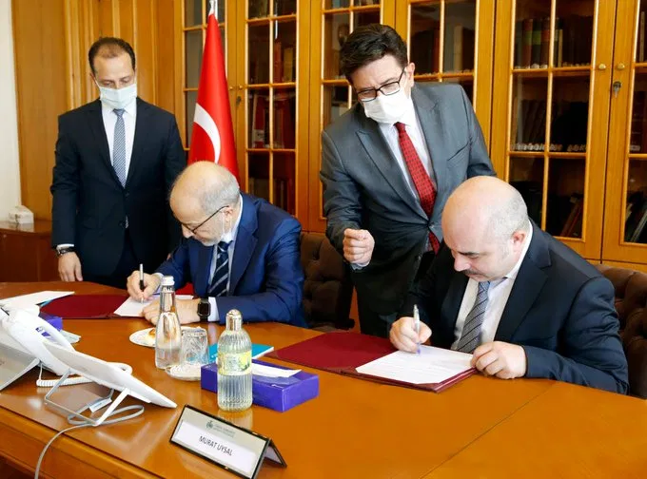
SEKTÖR GÜNDEMİ
Milletlerarası Andlaşmalar
Türkiye Cumhuriyet Merkez Bankası ile Libya Merkez Bankası Arasında Bir Mutabakat Zaptı İmzalandı
31 Ağustos 2020 tarihinde Türkiye Cumhuriyet Merkez Bankası ve Libya Merkez Bankası arasında merkez bankacılığı konularında iş birliğinin geliştirilmesine zemin oluşturmak üzere bir Mutabakat Zaptı imzalanmıştır.
Söz konusu anlaşma kapsamında iki ülke arasındaki ekonomik ilişkilerin geliştirilmesi ve finansal işbirliğinin güçlendirilmesine yönelik çalışmalar yürütülmesi planlanmaktadır.

Slide 12
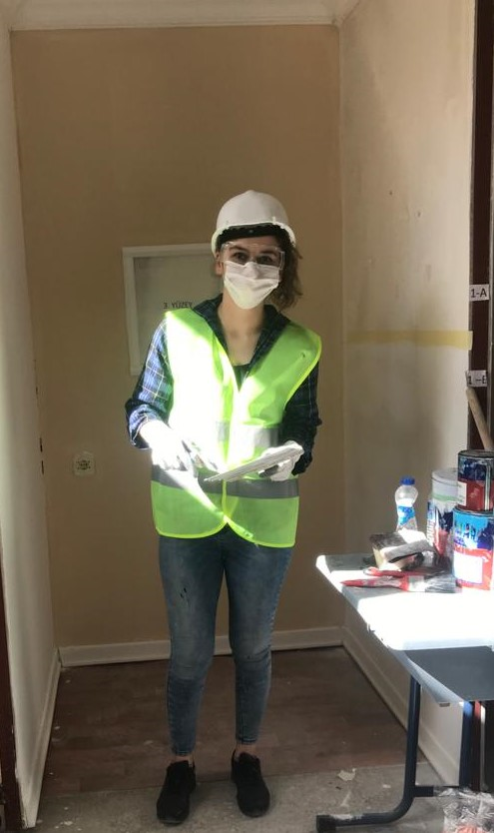
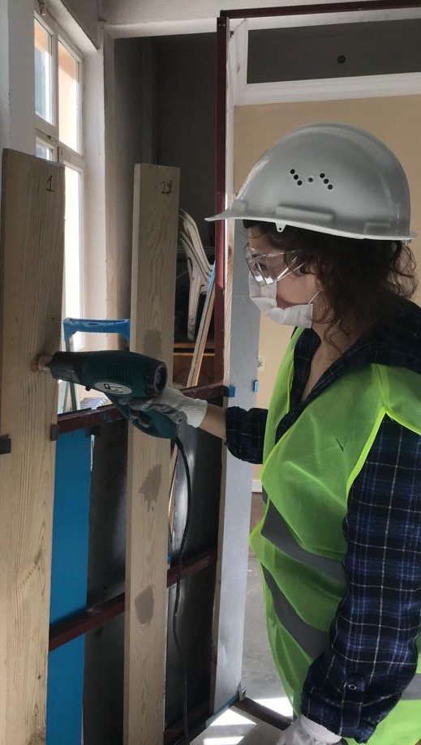
TÜRKİYE MESLEKİ YETERLİLİK MERKEZİ
Türkiye MYM Sınav ve Belgelendirme Faaliyetleri
Türkiye MYM olarak «Belgesiz işçi kalmasın» hedefiyle çıktığımız yolda sınav ve belgelendirme faaliyetlerimizi gerçekleştirirken çarpıcı, gerçek hayat hikayeleriyle karşılaşıyoruz.
Burdur ilinde gerçekleştirdiğimiz İnşaat Boyacısı sınavına giren Seyhan Döngül’ün hikayesini paylaşmak istiyoruz sizinle.

Slide 13
TÜRKİYE MESLEKİ YETERLİLİK MERKEZİ
Babasıyla birlikte çalışırken boyacılık ve inşaatla ilgilenmeye başlayan, bu alanda eğitim alarak kendini geliştiren ve Pamukkale Boya sponsorluğunda İnşaat Boyacısı sınavımıza giren Döngül’ün kendi kaleminden hikayesi:
«Ben Seyhan Döngül. Burdur ilinde doğdum ve orada yaşamaktayım. 20 yaşındayım. Babamın mesleği gereği zamanla babamla beraber inşaatlara gitmeye başladım. 16 yaşında ise babamla beraber boya yapmaya başladım.
Babam sürekli bana bu alanda yetenekli olduğumu söylerdi. Daha sonralar da tek başıma evimizi boyamaya başladım. Fark ettim ki inşaat sektörüne ilgiliyim. Kendimi geliştirmek ve daha bilgili olmak için bu bölüm üzerine okul okumaya karar verdim. Isparta Serinkent Uygulamalı Bilimler Üniversitesi İnşaat Teknikerliği bölümünden mezun oldum. Burdur Merkezde Mimar Meltem Ak’ın yanında staj gördüm. Ve halen onun yanında çalışmaya devam etmekteyim.
Artık mesleki yeterlilik belgesinin zorunlu olduğunu öğrendim. Pamukkale Boya sponsorluğunda MYM’ye sınav başvurusunda bulundum. Beni sınava davet ettiler. Pamukkale Boya ve Türkiye MYM’ye teşekkür ederim.»

Slide 14
EKONOMİDE BU HAFTA
2020 İkinci Çeyrek
Gayri Safi Yurt İçi Hasıla Verileri
Türkiye İstatistik Kurumu 2020 ikinci çeyrek büyüme verilerini açıkladı. Veriler beklentilere paralel olarak salgının yarattığı ekonomik durgunluk nedeniyle bir önceki çeyreğe göre 9,9 daralma olarak gerçekleşti. Önceki dönem oranı ise %1,7 küçülme idi.

Slide 15
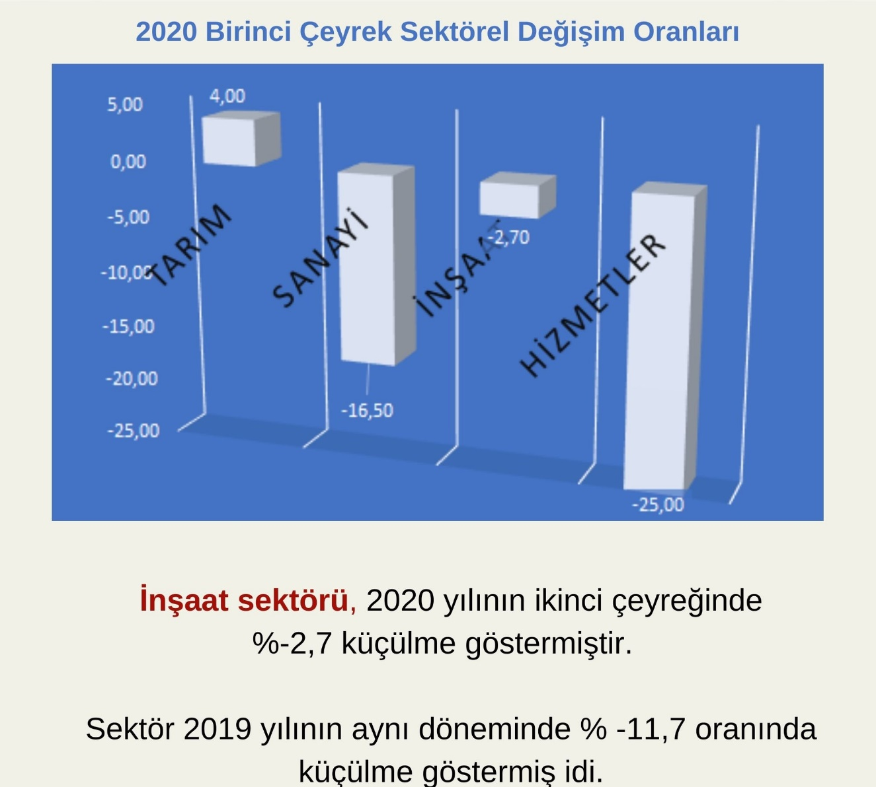
EKONOMİDE BU HAFTA
2020 İkinci Çeyrek
Gayri Safi Yurt İçi Hasıla Verileri
İnşaat sektörü bu dönemde ekonomik büyümeye katkı sağlayamadı Sektör son sekiz çeyrektir daralma eğilimini sürdürmekte. Sektör 2020 yılı ikinci çeyrekte 2,7 küçülme gösterdi. 2019 yılı aynı döneminde %-11,7 daralma gerçekleşmişti.

Slide 16
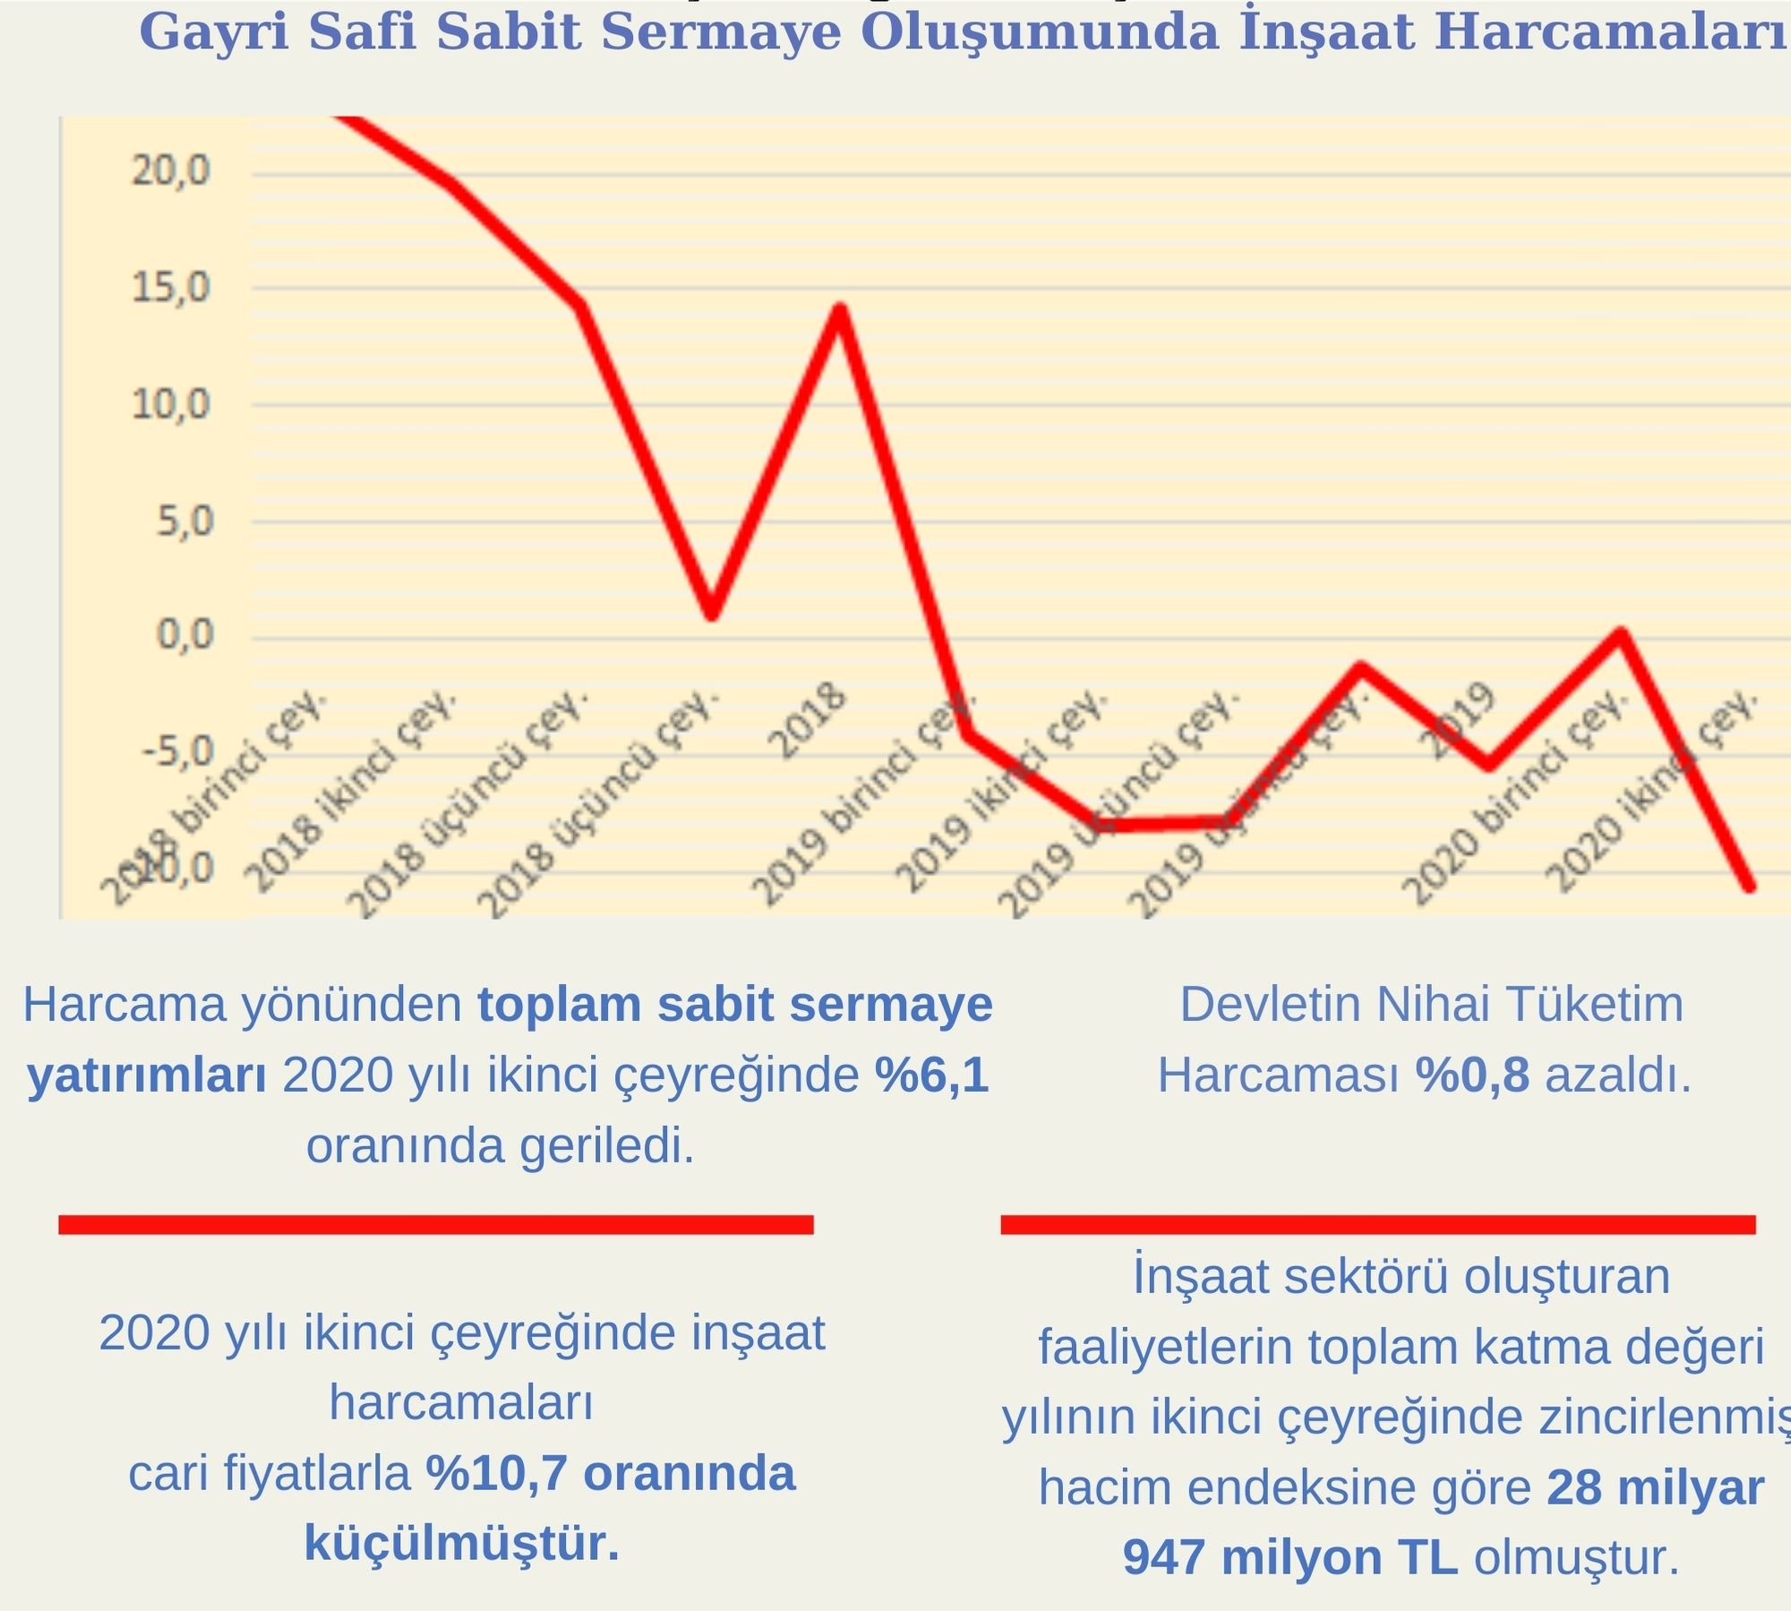
EKONOMİDE BU HAFTA
2020 İkinci Çeyrek
Gayri Safi Yurt İçi Hasıla Verileri
Gayri Safi Sabit Sermaye yatırımları 2020 yılı ikinci çeyreğinde 2019 yılına göre %6,1 daraldı. Bir önceki yılın aynı çeyreğinde gerçekleşen küçülme %20,9’du.

Slide 17
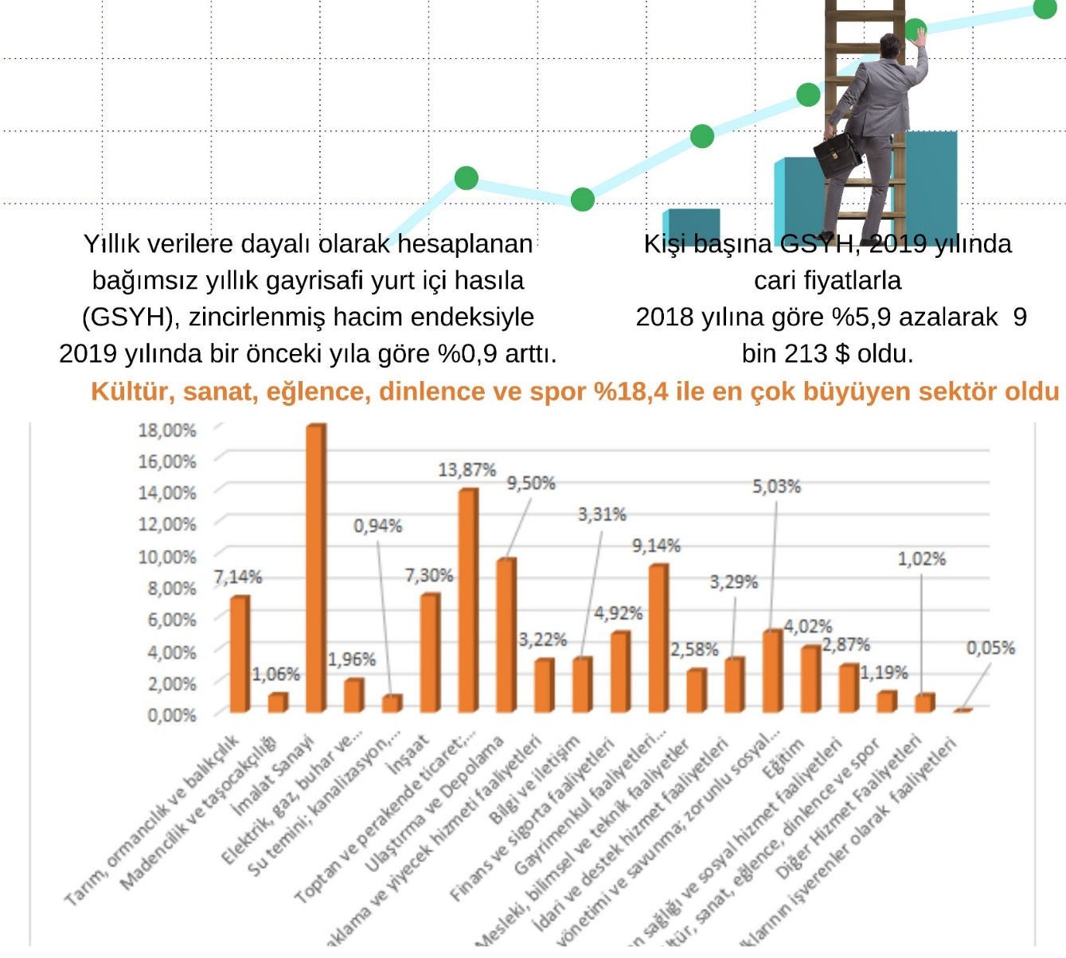
EKONOMİDE BU HAFTA
2019 Yılı
Gayri Safi Yurt İçi Hasıla Verileri
Türkiye İstatistik Kurumu tarafından 31 Ağustos 2020 tarihinde 2019 yılına ait Gayri Safi Yurt İçi Hasılaya yönelik yıllık bazda veriler açıklandı. Gayrisafi Yurt İçi Hasılada en yüksek payı 2019 yılında %18,3 ile imalat sanayi aldı.

Slide 18
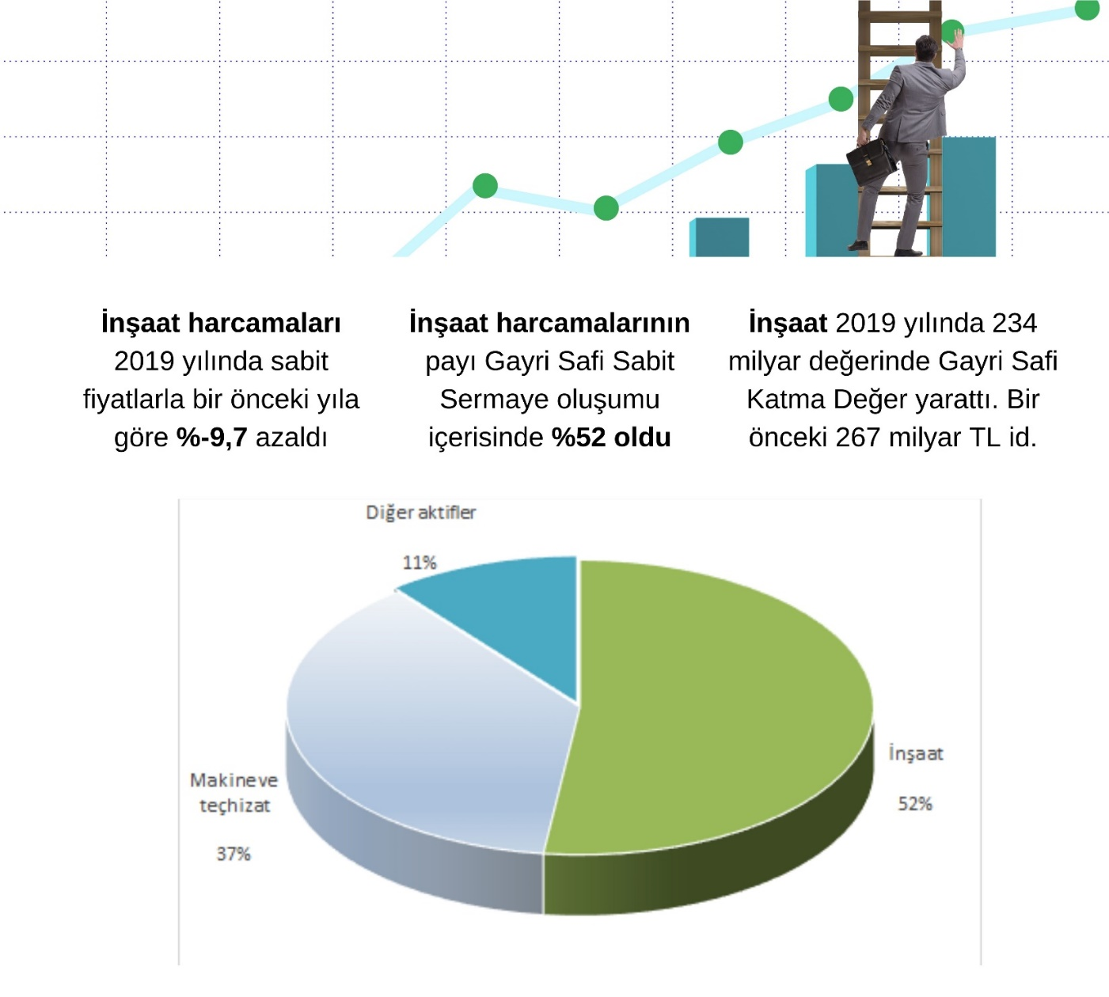
EKONOMİDE BU HAFTA
2019 Yılı
Gayri Safi Yurt İçi Hasıla Verileri
2019 yılı Gayri Safi Sabit Sermaye oluşumunda inşaatın payı %57,7 iken, makine ve teçhizat %34,0, diğer aktiflerin payı %0,2 olarak gerçekleşti.

Slide 19
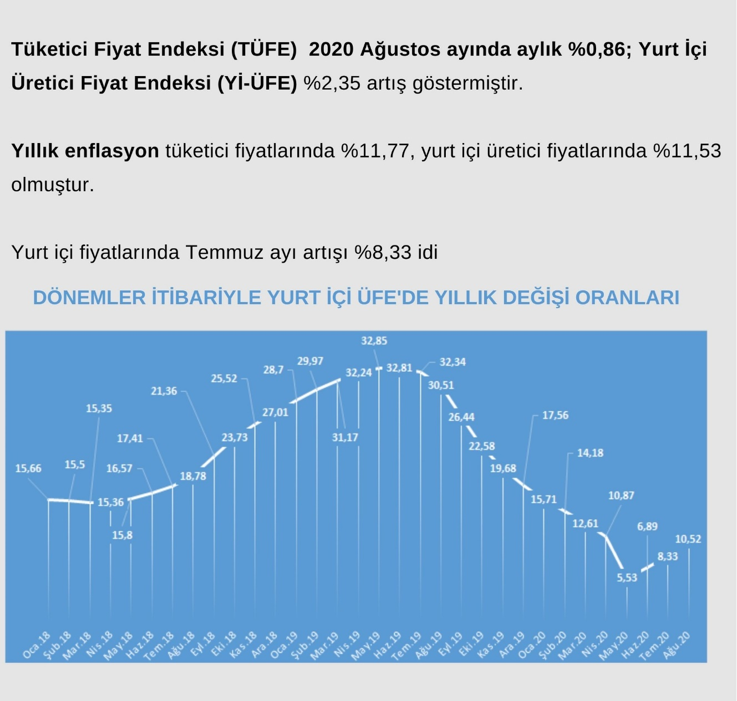
EKONOMİDE BU HAFTA
Ağustos 2020 Aylık Fiyat Gelişmeleri
Türkiye İstatistik Kurumu tarafından Ağustos ayına ait enflasyon verileri 3 Eylül 2020 tarihinde açıklandı. Ağustosta aylık bazda Tüketici Fiyat Endeksi (TÜFE) yüzde 0,86, Yurt İçi Üretici Fiyat Endeksi (Yİ-ÜFE) yüzde 2,35 artış gösterdi. TÜFE, ağustosta geçen yılın aynı ayına göre yüzde 11,77 yükseldi.

Slide 20
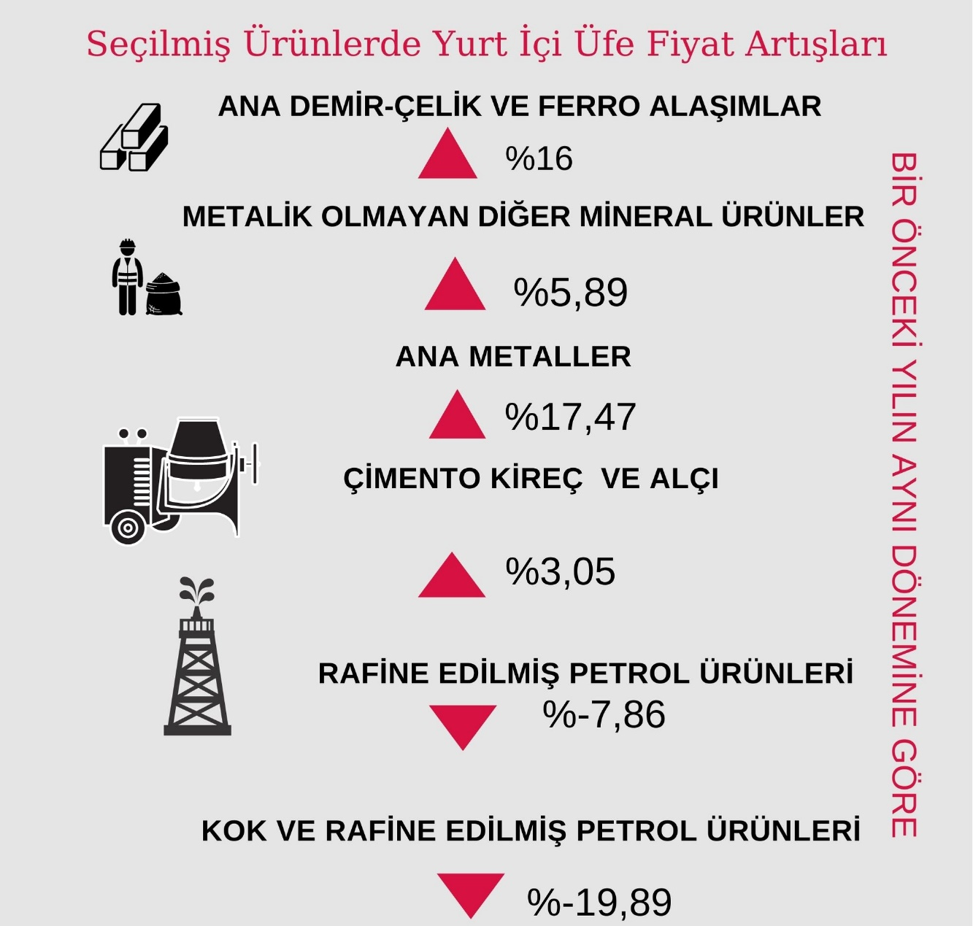
EKONOMİDE BU HAFTA
Ağustos 2020 Aylık Fiyat Gelişmeleri
Yurt İçi ÜFE’de yıllık artış 11,53 olarak gerçekleşti. Yurt İçi ÜFE’de yıllık en fazla azalış; %11,14 ile ham petrol ve doğal gaz ürünlerinde gerçekleşti. Sektörümüze ilişkin girdilerden ana metallerde ise artış %17 oldu.

Slide 21
EKONOMİDE BU HAFTA
Ağustos 2020 Aylık Fiyat Gelişmeleri
Ana sanayi gruplarına göre incelendiğinde, yıllık enflasyon enerji grubu hariç bütün alt gruplarda yükseldi. Yurt İçi ÜFE ve Alt Kalemlerine ilişkin veriler aşağıdaki tabloda yer almaktadır.
 | Ağırlık | Aylık | Yıllık
Yİ-ÜFE | 100 | 2,35 | 11,53
Madencilik | 3,23 | 4,70 | 13,26
İmalat | 89,22 | 2,97 | 12,29
Petrol Ürünleri Hariç İmalat | 85,25 | 2,86 | 13,21
Petrol ve Ana Metal ürünleri Hariç İmalat | 75,47 | 2,28 | 12,54
Elektrik Gaz Üretim ve Dağıtım | 6,61 | -7,29 | 0,14
Su Temini | 0,95 | 0,69 | 11,33
Ana Sanayi Kollarına Göre Yİ-ÜFE
Ara Malı |  | 3,78 | 13,58
Dayanıklı Tüketim Malları |  | 2,99 | 17,08
Dayanıklı Tüketim malları ( Mücevher Hariç) |  | 1,54 | 12,74
Dayanıksız Tüketim Malları |  | 0,90 | 10,17
Sermaye |  | 3,52 | 18,09
Enerji |  | -1,91 | -1,64

Slide 22
EKONOMİDE BU HAFTA
Hizmet Üretici Fiyatları Endeksleri
Türkiye İstatistik Kurumu tarafından 31 Ağustos 2020 Ulaştırma ve Depolama Hizmetleri, Konaklama ve Yiyecek Hizmetleri, Bilgi ve İletişim Hizmetleri, Gayrimenkul Hizmetleri, Mesleki, Bilimsel ve Teknik Hizmetler, İdari ve Destek Hizmetlerini kapsayan Hizmet Üretici Fiyat endeksi Temmuz ayı rakamları açıklandı.

Slide 23
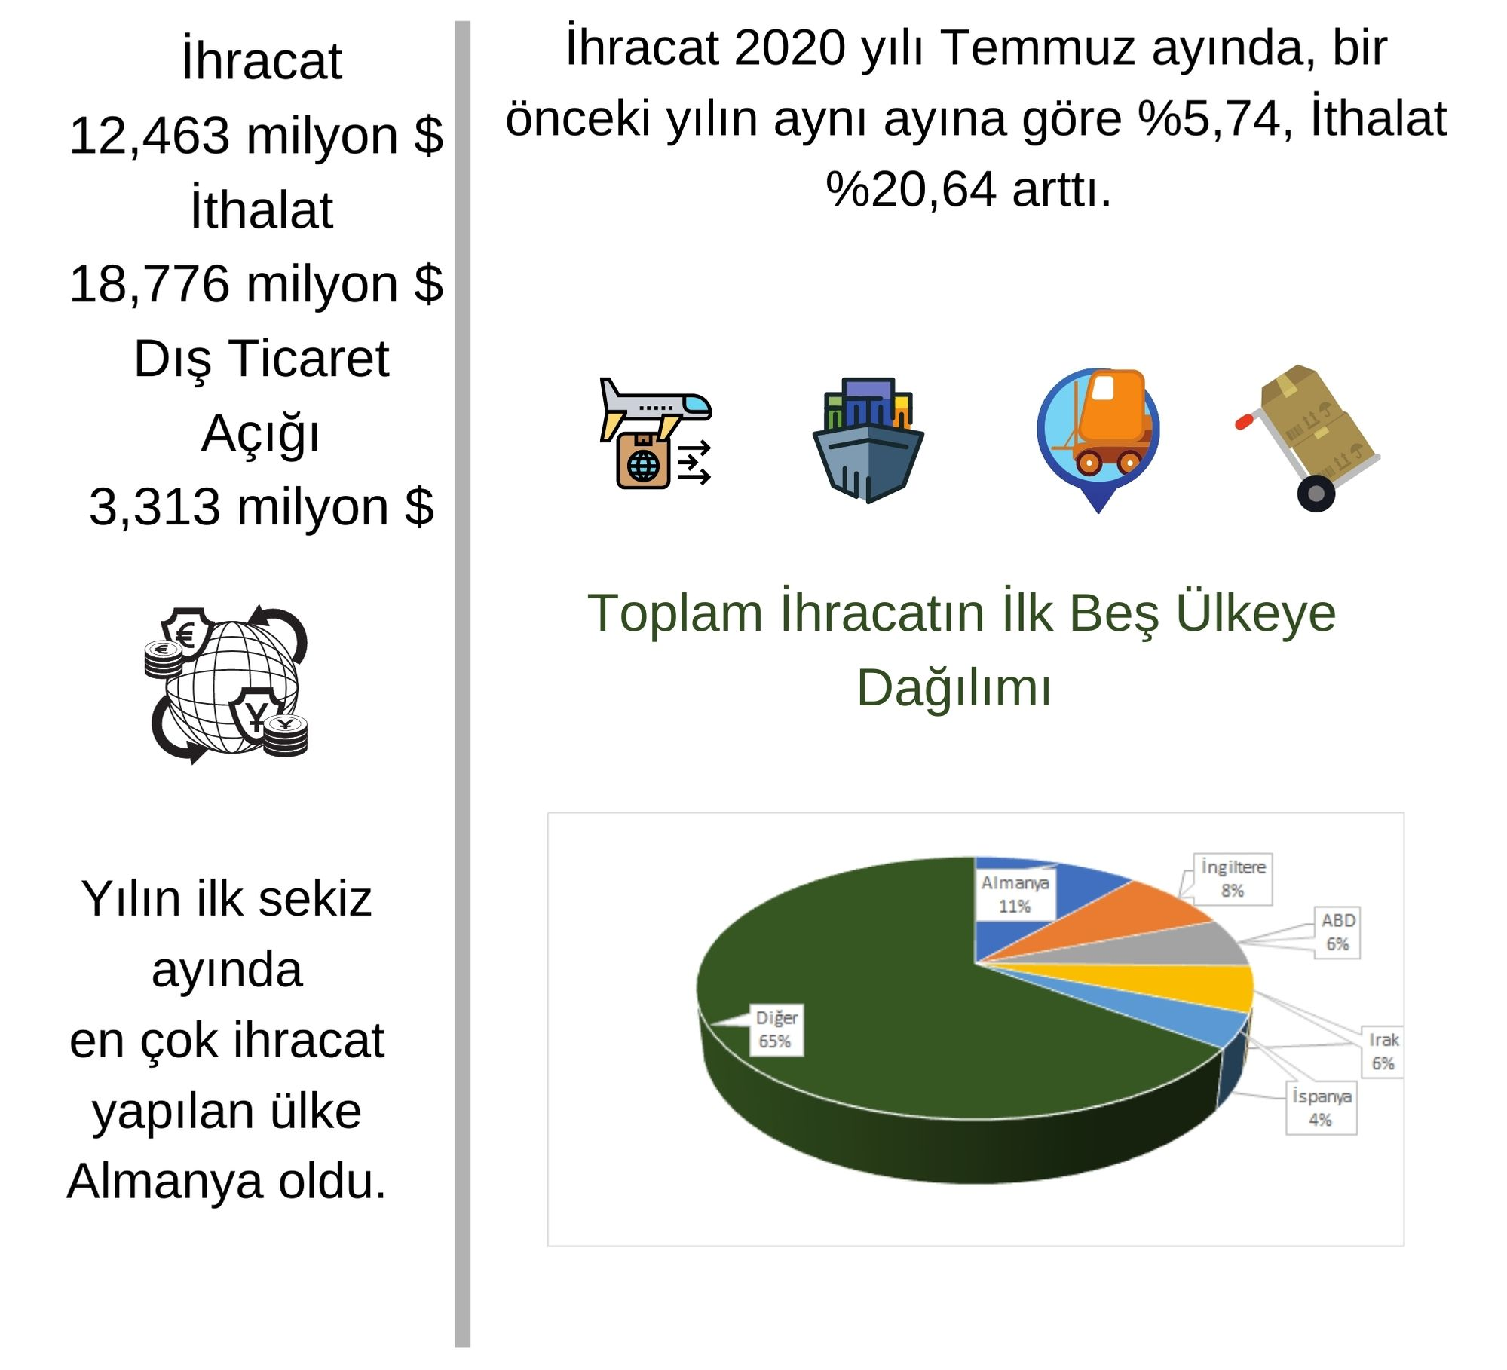
EKONOMİDE BU HAFTA
Temmuz-Ağustos 2020 Dış Ticaret Verileri
Ticaret Bakanlığı tarafından yılın ilk sekiz ayına ilişkin dış ticaret verileri açıklandı. Salgın etkisiyle Nisan ayında sert düşüş yapan ihracatımız aylar itibariyle kademeli olarak artmıştır.

Slide 24
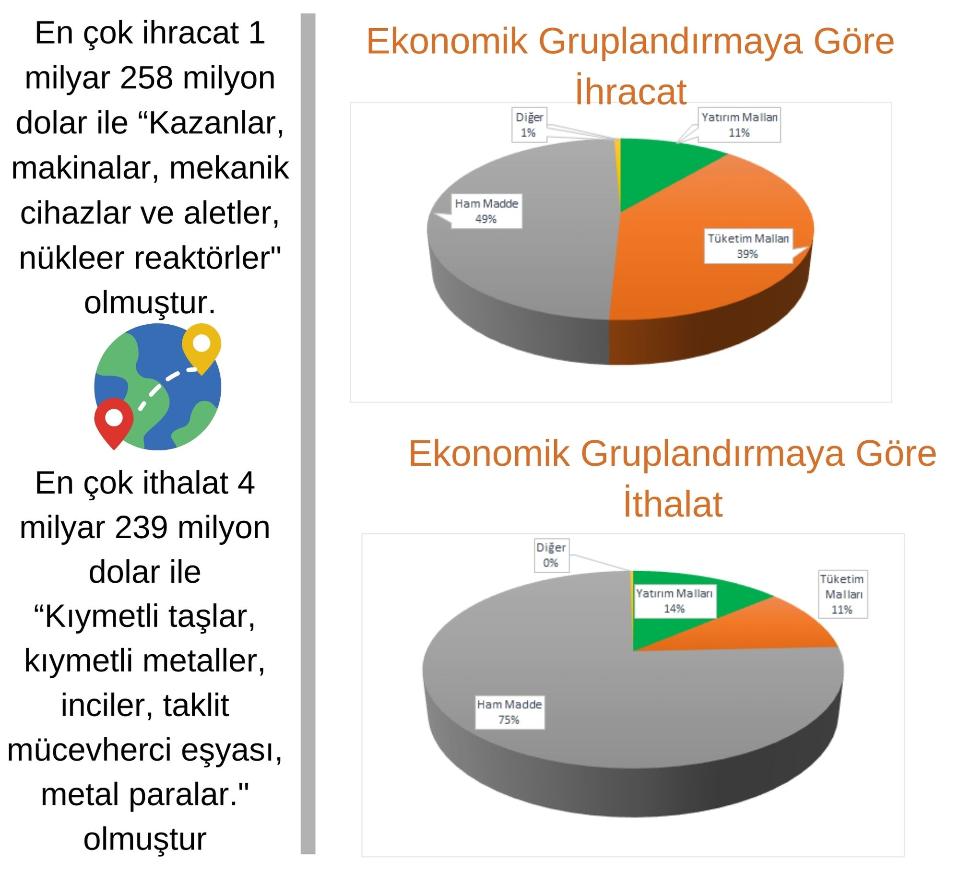
EKONOMİDE BU HAFTA
Temmuz-Ağustos 2020 Dış Ticaret Verileri
2020 yılı Ağustos ayında Geniş Ekonomik Grupların sınıflamasına göre ihracat incelendiğinde; en çok ihracat ve ithalat
«Ham madde» grubuna yapılmıştır.

Slide 25
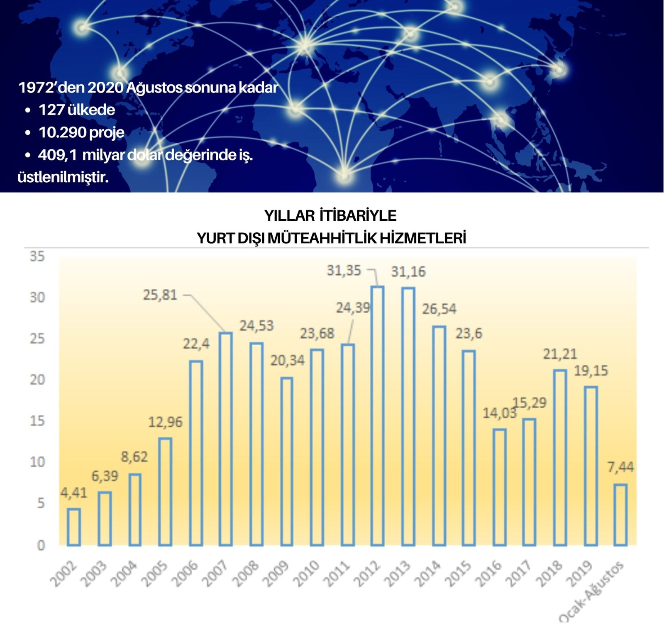
EKONOMİDE BU HAFTA
Yurt Dışı Müteahhitlik Hizmetleri
Ticaret Bakanlığı tarafından her ayın sonunda yurt dışı müteahhitlik hizmetlerine ilişkin rakamlar güncellenerek yayımlanmaktadır. 2020 yılının ilk sekiz ayı için yurt dışında üstlenilen iş tutarı 7,5 milyon dolara yaklaşmıştır.

Slide 26
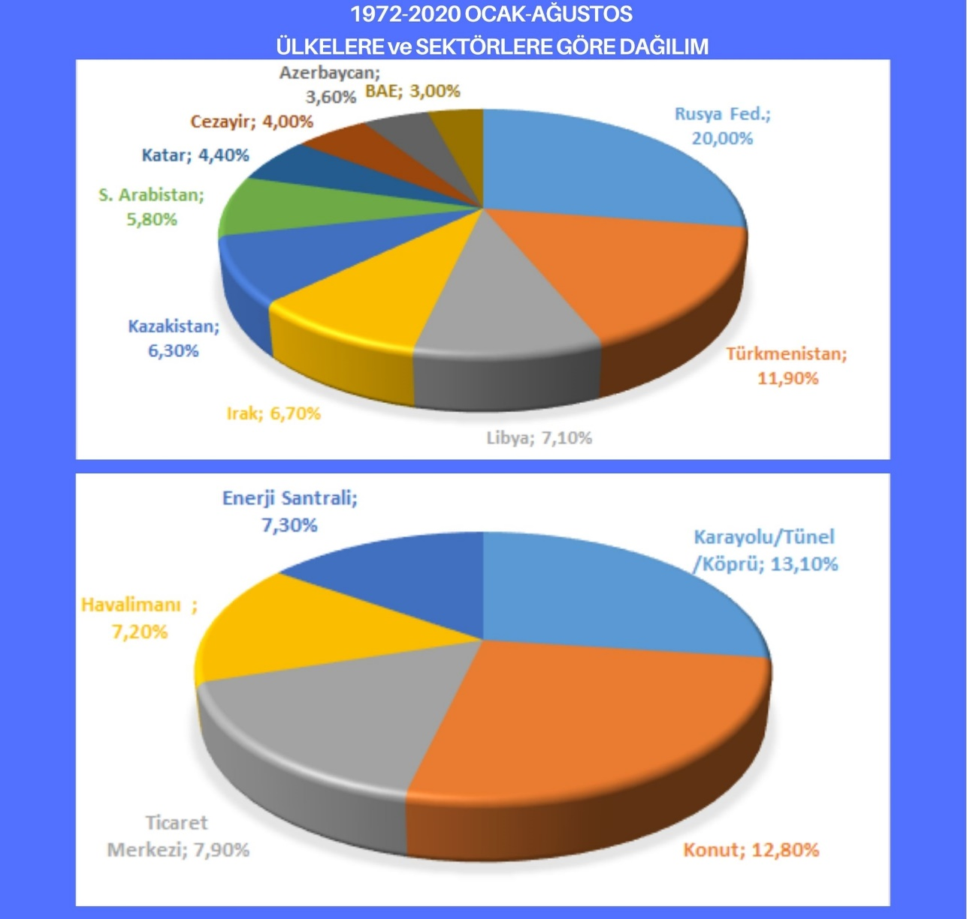
EKONOMİDE BU HAFTA
Yurt Dışı Müteahhitlik Hizmetleri
Yurt Dışı Müteahhitlik Hizmetleri sektörünün rekabet gücüne, milli gelire, ödemeler dengesine, ihracata ve istihdama sağladığı katkı ve sürdürülebilir büyüme açısından önemi büyüktür. Sektörümüz dünyada yaygın olarak devam eden Salgına rağmen üretmeye devam etmektedir.

Slide 27
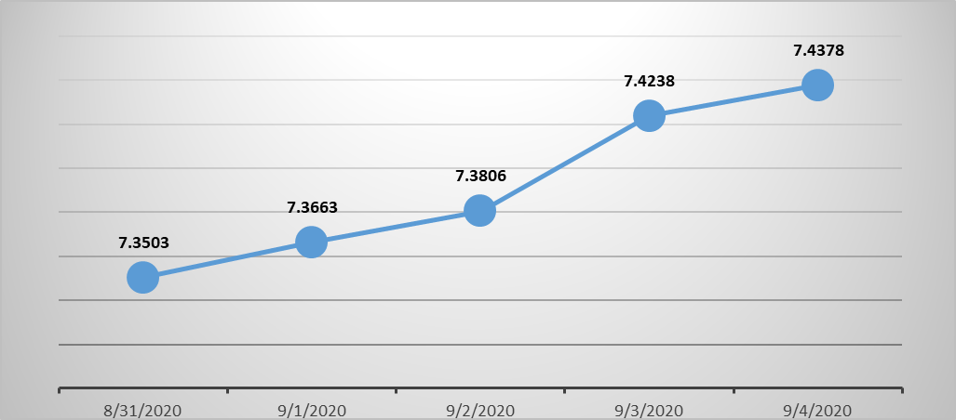
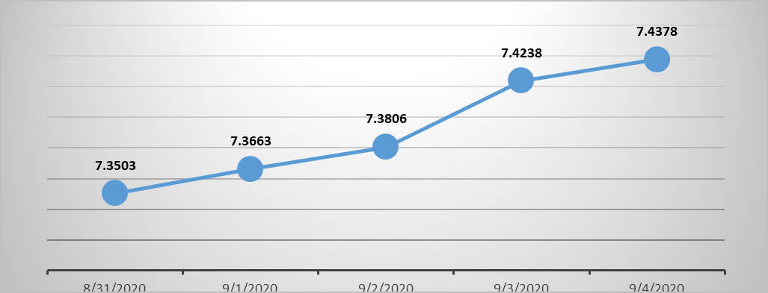
TCMB’de yayınlanan haftalık dolar/euro hareketleri
EKONOMİDE BU HAFTA
HAFTALIK DOLAR KURU HAREKETLERİ
HAFTALIK EURO PARİTESİ HAREKETLERİ

Slide 28
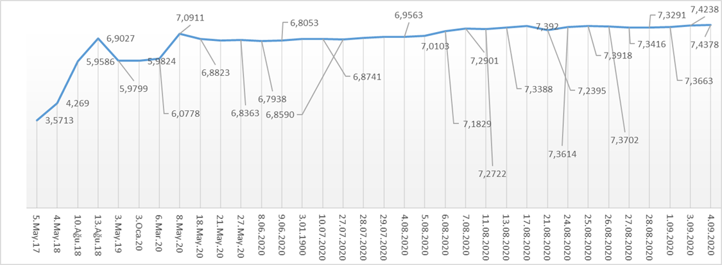
Dolar TL Eğilimi
EKONOMİDE BU HAFTA
Döviz kurlarındaki artış eğilimi devam ediyor. Bu hafta Türk Lirası dolar karşısında değer kaybetti. Merkez Bankası tarafından açıklanan aylık fiyat gelişmeleri raporuna göre kur artışları enflasyon verilerini yukarı yönlü baskılıyor.

Slide 29
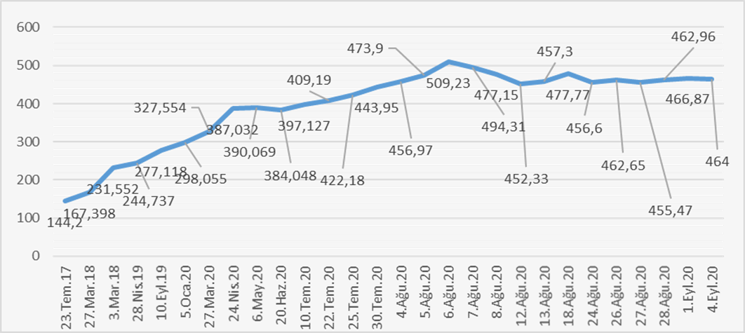
Gram Altın Haftalık Görünüm
EKONOMİDE BU HAFTA
Altın bu hafta 460 TL seviyelerinden işlem gördü. Koronavirüs sürecinin ekonominin her biriminde hissedilmesi, salgında ikinci dalga beklentileri, Merkez Bankalarının temkinli duruşu altını yatırım aracı yapmaya devam ediyor.
Kaynak: Bloomberg HT

Slide 30
Haftalık Para ve Banka İstatistikleri
EKONOMİDE BU HAFTA
Kamu ve özel bankalarda kredi faizleri kademeli olarak artış gösteriyor, öte yandan mevduat faizleri de Ağustos ayından itibaren çift haneli rakamlara ulaştı. Toplam kredilerin %40’nı konut oluşturdu.
Tüketici Kredileri Dağılımı
Bankacılık Sektörü Mevduatları
Kaynak: TCMB ve Strateji Bütçe Başkanlığı

Slide 31
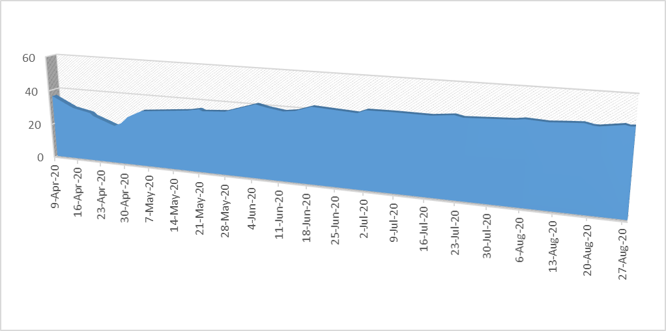
Covid 19 Sürecinde Brent Petrol Fiyatları
EKONOMİDE BU HAFTA
Salgının yarattığı krizinden dolayı ekonomilerde toparlanmanın tahminlerden daha yavaş olacağını beklentisi Petrole olan talep endişelerini artırıyor. Eylül ayının ilk haftasında Petrol fiyatları hafta başına göre %5 değer kaybetti
Kaynak: Bloomberg HT

Slide 32
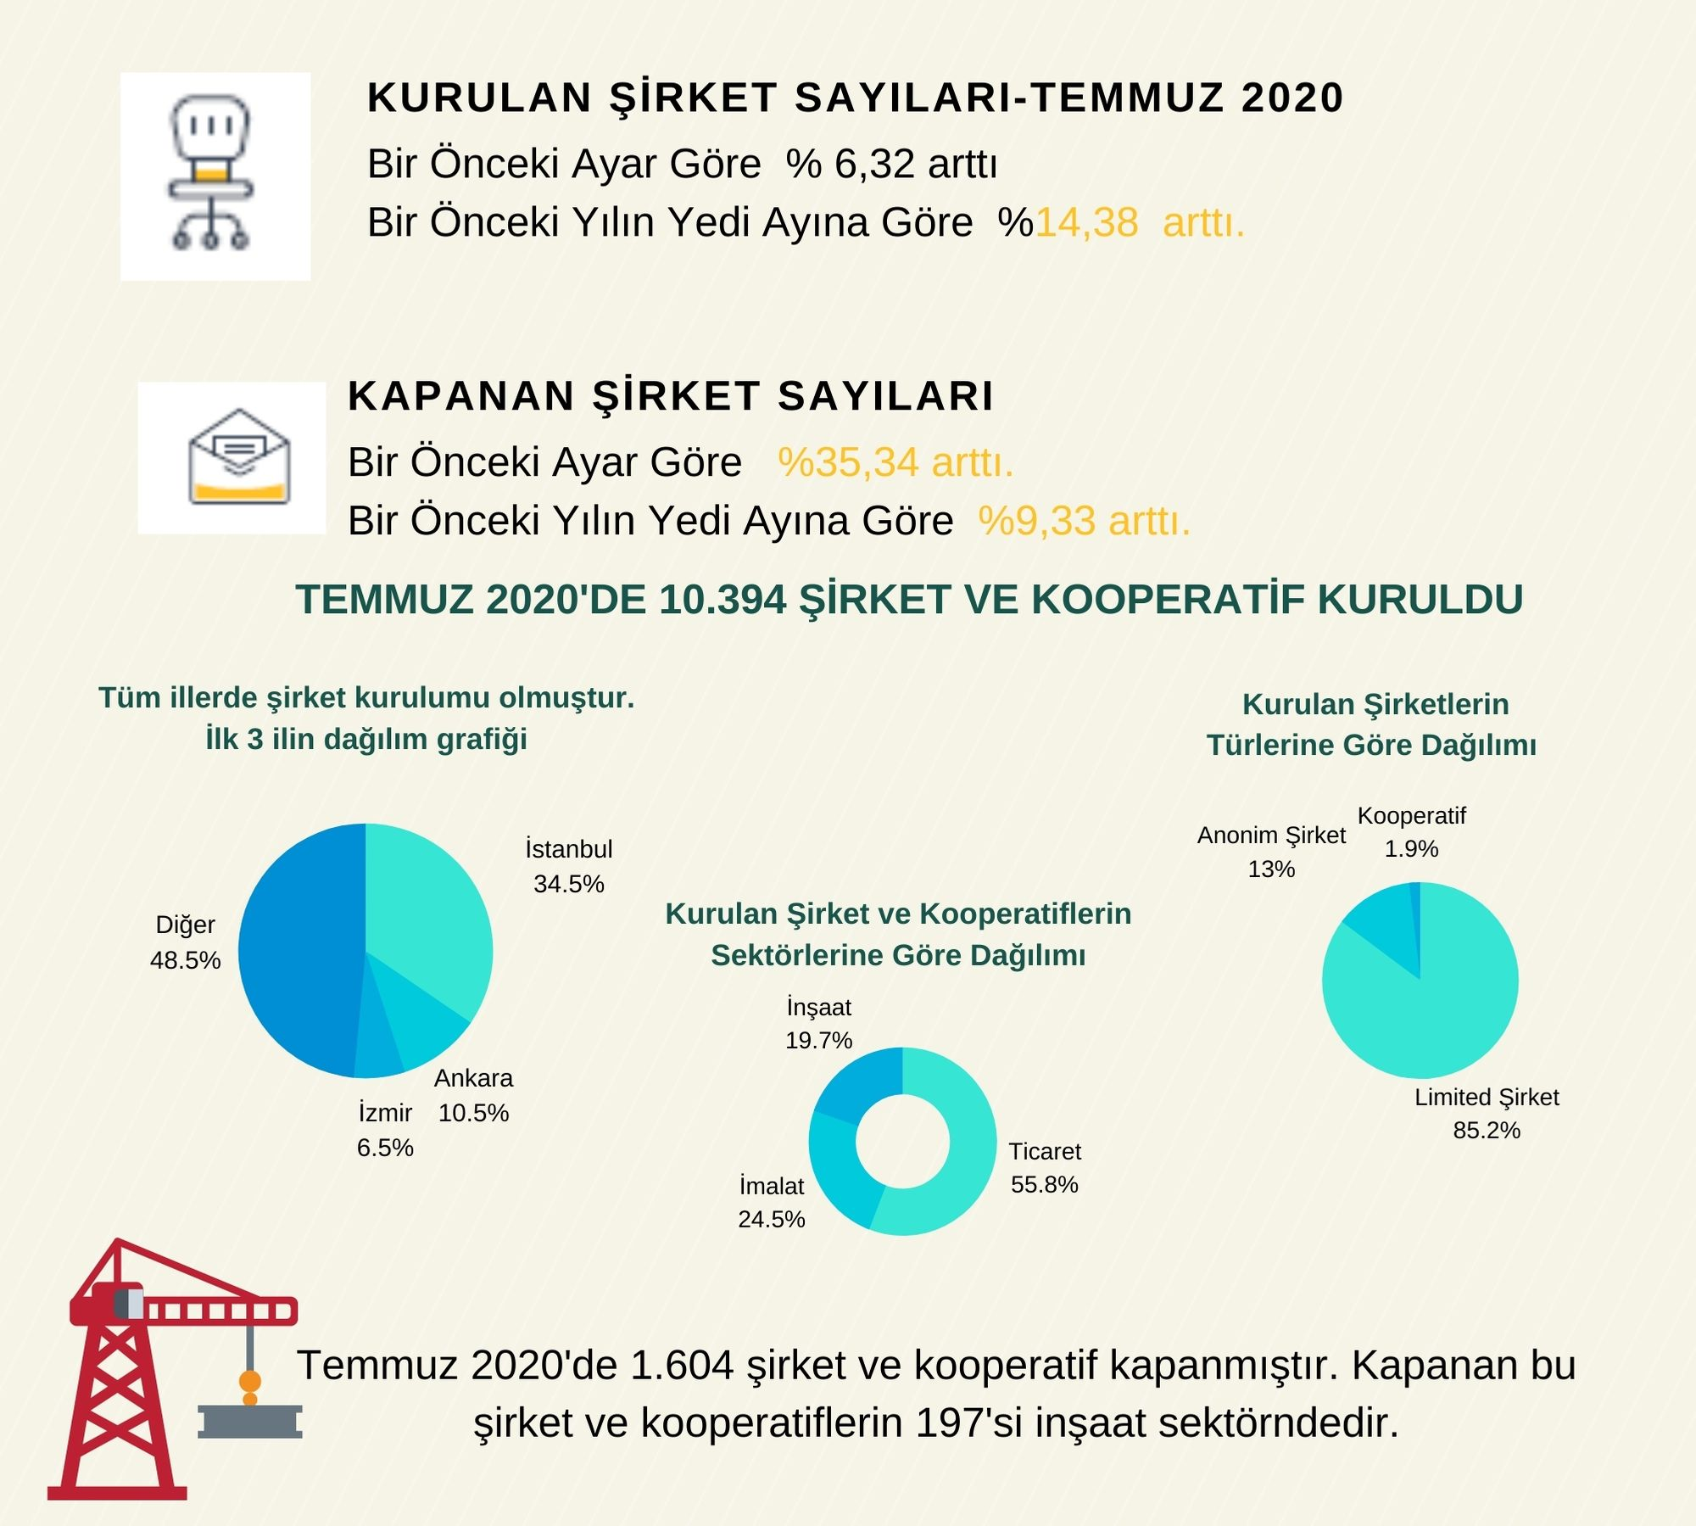
EKONOMİDE BU HAFTA
Kurulan Kapanan Şirket Sayıları
Türkiye Odalar ve Borsalar Birliği Temmuz 2020 yılına ait kurulan ve kapanan şirket sayıları açıkladı. Kurulan şirket sayıları bir önceki yılın aynı dönemine göre artış gösterdi. Ticari hayatta önemli bir gelişme olarak 01.07.2020 tarihinden itibaren ticaret sicili müdürlüklerince elektronik ortamda iletilen ilanlar ise iki saat içerisinde yayımlanmaktadır.

Slide 33
EKONOMİDE BU HAFTA
Haftanın Ekonomi Haberlerinden Kısa Kısa
Geçtiğimiz hafta borsa kaybettirdi, altın, dolar ve euro kazandırdı
Borsa İstanbul'da işlem gören hisse senetleri haftalık bazda ortalama yüzde 1,29 değer kaybederken, altının gram satış fiyatı yüzde 0,11, dolar/TL yüzde 1,57, euro/TL yüzde 0,85 değer kazandı.
BDDK tüketici kredilerinde vadeyi 60 aydan 36 aya indirdi
Bankacılık Düzenleme ve Denetleme Kurumu, tüketici kredilerinde vadeyi 60 aydan 36 aya indirdi.
TCMB'den enflasyon değerlendirmesi: 'ÖTV' olumsuz, 'KDV' olumlu yansır
Merkez Bankası, TÜİK'in açıkladığı ağustos ayı enflasyonuna ilişkin değerlendirmelerini paylaştı. Eğitimde KDV'nin yüzde 1'e indirilmesinin olumlu yansımasının önümüzdeki dönemde enflasyonda görüleceğini belirten Merkez Bankası, otomotivdeki ÖTV ve matrah düzenlemesinin ise enflasyonu yukarı yönlü etkileyeceğini aktardı.
Fitch Türkiye Varlık Fonu'nun görünümünü negatife revize etti
Kredi derecelendirme kuruluşu Fitch Türkiye Varlık Fonu'nun görünümünü durağandan negatife revize etti.

Slide 34
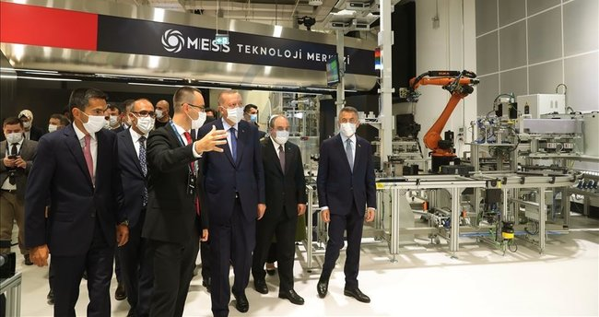
EKONOMİDE BU HAFTA
Haftanın Ekonomi Haberlerinden Kısa Kısa
'MESS Teknoloji Merkezi, sanayinin dijital dönüşümüne yön verecek‘
Türkiye Metal Sanayicileri Sendikası (MESS) Yönetim Kurulu Başkanı Özgür Burak Akkol, Cumhurbaşkanı Sayın Recep Tayyip Erdoğan tarafından açılışı yapılan MESS Teknoloji Merkezi’nin Türkiye’yi sanayide dönüşümün lider ülkesi yapacağını söyledi. İstanbul Ataşehir’de 10 bin metrekare üzerinde kurulan Teknoloji Merkezi, bir sanayi şirketinin dijital dönüşümü için gereken bütün hizmetleri tek çatı altında sunacak.

Slide 35
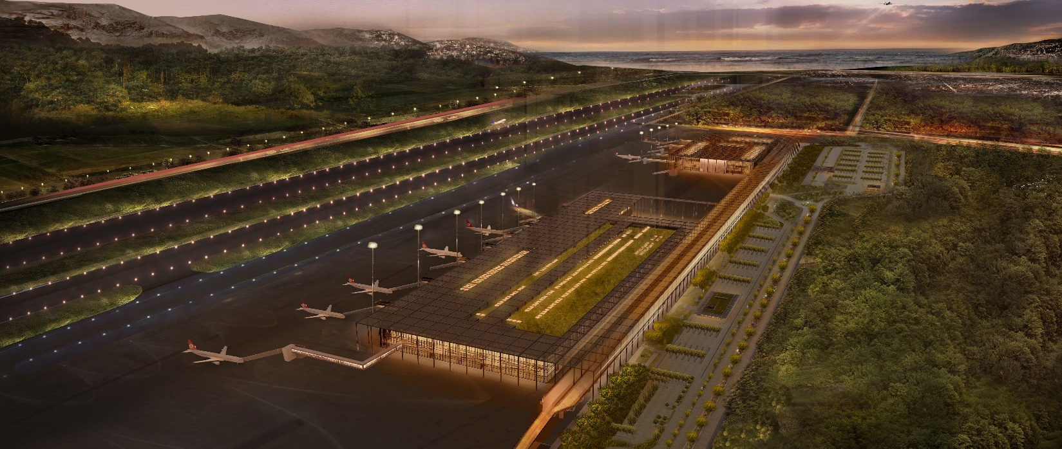
EKONOMİDE BU HAFTA
Haftanın Ekonomi Haberlerinden Kısa Kısa
Merkez Bankası yerli ve yabancı yatırımcılara sunum yaptı
TCMB, ikinci çeyrekte salgın nedeniyle hızla gerileyen iktisadi faaliyetin, mayıstan bu yana güç kazandığını belirterek, "Seyahat kısıtlamalarının hafifletilmesiyle turizm gelirlerinde kısmi bir iyileşme başlarken, mal ihracatındaki toparlanma, emtia fiyatlarının görece düşük seviyeleri ve reel kur düzeyi önümüzdeki dönemde cari işlemler dengesini destekleyecektir.« ifadelerini kullandı.
THY teknoloji şirketi kuruyor
Türk Hava Yolları mevcut teknoloji uygulamalarını gelir getiren iş kolu olarak konumlandırmak için şirket kurma kararı aldı.
İzmir Enternasyonal Fuarı 89'uncu kez kapılarını açtı
Türkiye'nin en eski fuarı İzmir Enternasyonal Fuarı, "pandemi" tedbirleriyle 89'uncu kez kapılarını açtı. Ticaret Bakanı Ruhsar Pekcan fuarın açılışını gerçekleştirdi.

Slide 36
EKONOMİDE BU HAFTA
Haftanın Ekonomi Haberlerinden Kısa Kısa
Dünya
Fed Başkanı Powell: İstihdam artış hızı beklenenden daha iyi
Fed Başkanı Jerome Powell, işsizlik oranının beklenenden iyi olduğunu belirterek, düşük faiz oranlarının uzun bir süre devam edeceğinin sinyalini verdi.
Fed Bej Kitap: Ekonomik faaliyet salgın öncesinin oldukça altında
Fed, Amerikan ekonomisindeki mevcut duruma ilişkin değerlendirmelerin yer aldığı "Bej Kitap" raporunun Ağustos 2020 sayısını yayımladı. Fed, ekonomik faaliyetin çoğu bölgede arttığını ancak yeni tip koronavirüs (Kovid-19) salgınından önceki seviyelerin oldukça altında kaldığını belirterek, genel görünümün ılımlı şekilde iyimser olduğunu bildirdi.
Avro Bölgesi'nde yıllık enflasyon sıfırın altına düştü
Avro Bölgesi'nde temmuzda yüzde 0,4 olan yıllık enflasyon, ağustosta sıfırın altına düşerek yüzde eksi 0,2 oldu.
Tesla'dan 5 milyar dolarlık hisse satışı
ABD'li elektrikli otomobil üreticisi Tesla, 5 milyar dolarlık hisse senedi satmayı planladığını duyurdu.
Moody’s Çin’in büyüme tahminini yükseltti
Kredi derecelendirme kuruluşu Moody’s, Çin’in 2020 yılına ilişkin büyüme tahminini yüzde 1’den yüzde 1,9’a artırdı.

Slide 37
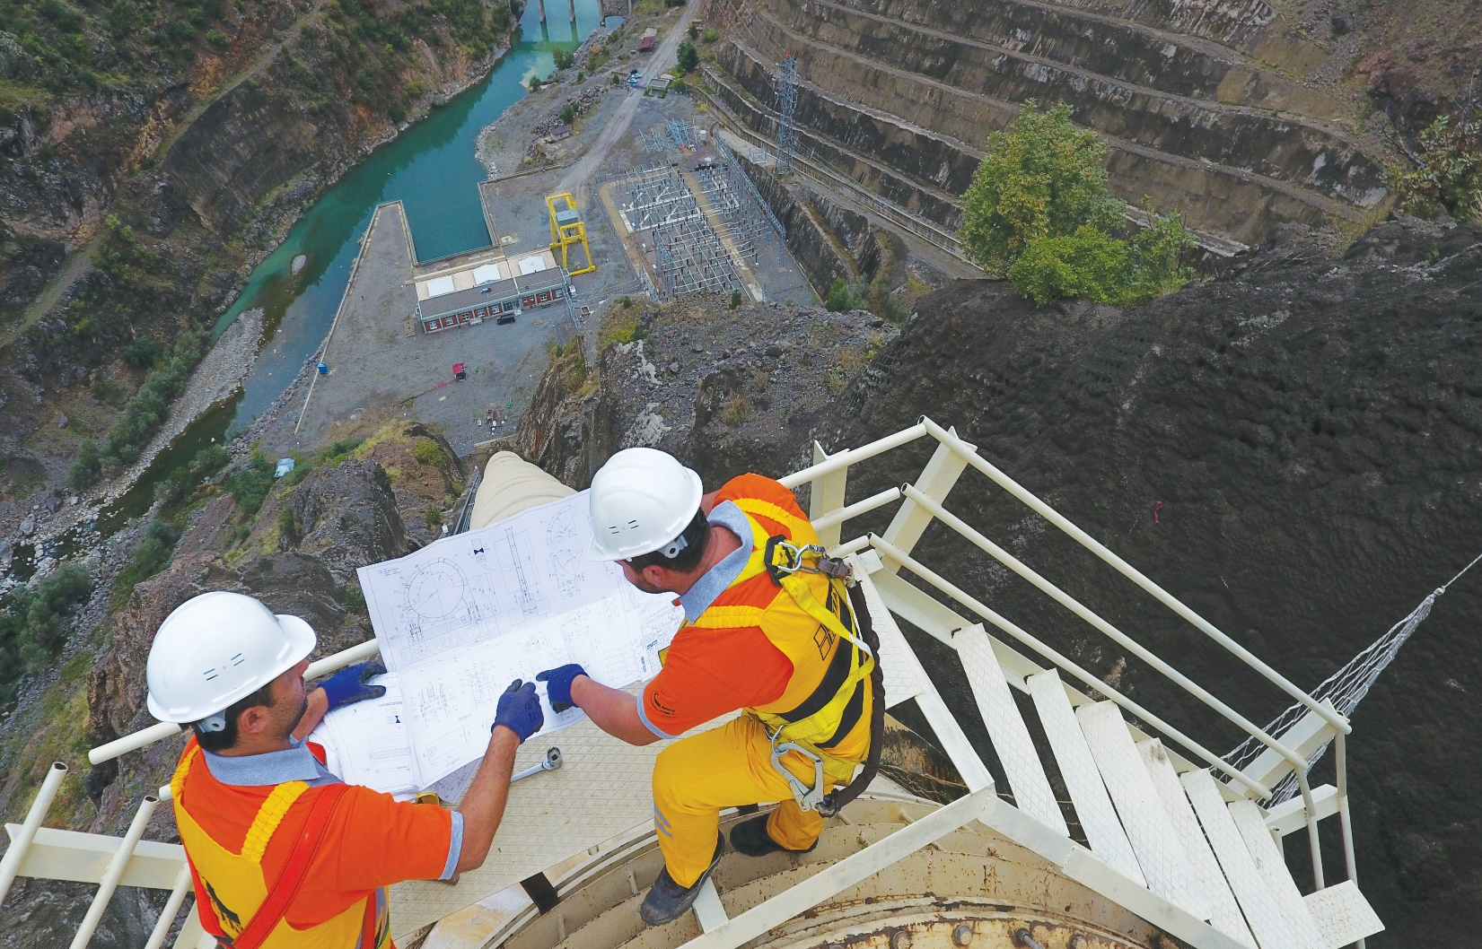
EKONOMİDE BU HAFTA
Haftanın Ekonomi Haberlerinden Kısa Kısa
Dünya
Kosova ile Sırbistan, ekonomik normalleşme anlaşmasına imza attı
Kosova ile Sırbistan, Beyaz Saray'da ekonomik normalleşme anlaşmasına imza attı.
ABD tarım dışı istihdam beklenenin hafif üstünde arttı
ABD'de tarım dışı istihdam Ağustos ayında 1,371,000 ile beklentinin hafif üzerinde arttı, işsizlik oranı % 8.4'e düştü.

Slide 38
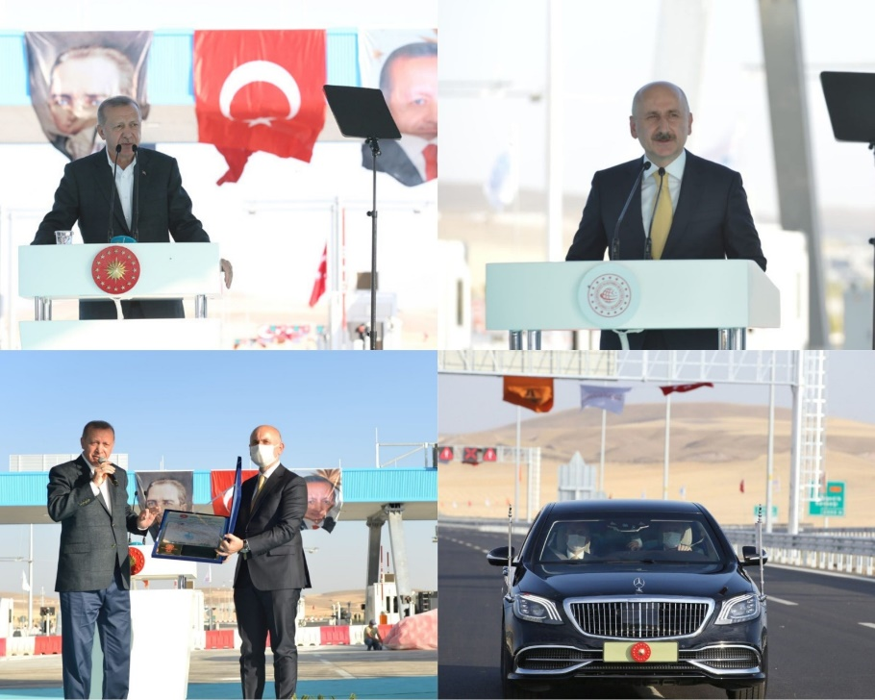
ÜYELERİMİZ’DEN
Ankara-Niğde Otoyol Projesi
Türkiye’nin kuzeyi ile güneyi birleşiyor
Üyemiz Erg İnşaat A.Ş. tarafından üstlenilen Ankara-Niğde Otoyol Projesi Türkiye TEM Projesinin eksik bağlantısını tamamlayacak ve Türkiye’nin Edirne’de Bulgaristan sınırından Suriye sınırı yakınlarındaki Şanlıurfa’ya kadar kesintisiz karayolu bağlantısını sağlayacak.
Ankara-Niğde Otoyolu Cumhurbaşkanı Recep Tayyip Erdoğan ve Ulaştırma ve Altyapı Bakanı Adil Karaismailoğlu’nun katıldığı törenle açıldı.
Ankara-Niğde Otoyolu, Edirne’den başlayıp, İstanbul’dan geçen ve devamında Bolu, Ankara, Pozantı üzerinden Adana ve Gaziantep’e ulaşarak, Şanlıurfa’da tamamlanan ve ileride yapılması planlanan Şanlıurfa-Habur kesimini de kapsayan TEM Otoyolu’nun (Trans European Motorway) tamamlanmış kesimidir.

Slide 39
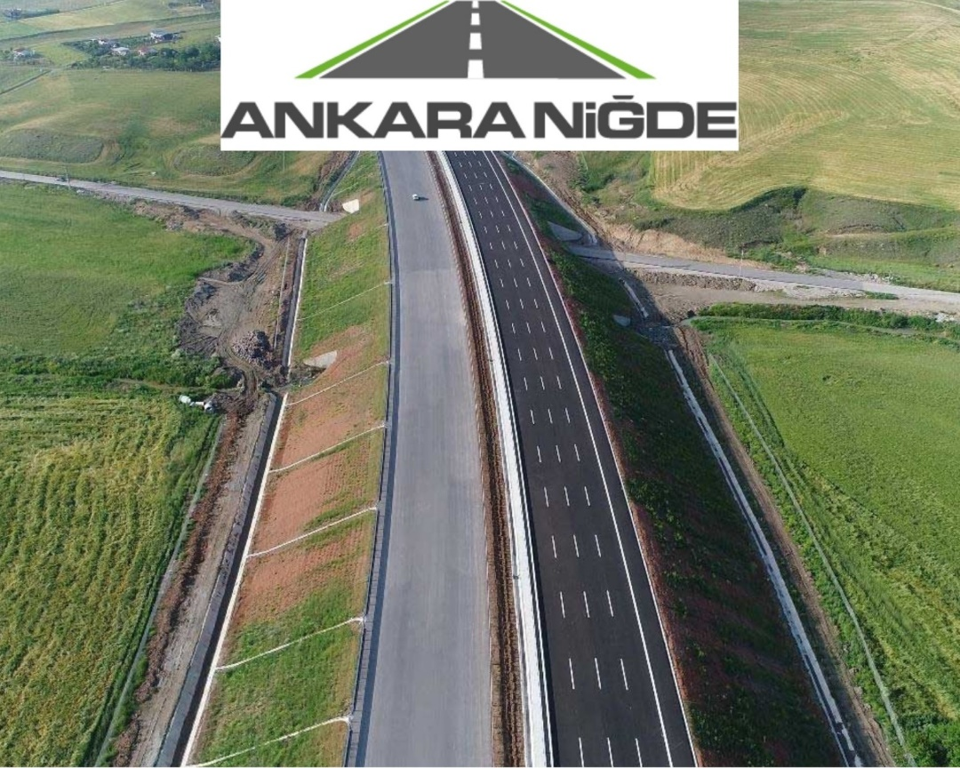
ÜYELERİMİZ’DEN
Ankara-Niğde Otoyol Projesi
Türkiye’nin kuzeyi ile güneyi birleşiyor
Projenin tamamlanması ile Türkiye Kuzeyden Güneye kesintisiz olarak erişim kontrollü olarak bağlanmış olacak. Güzergah boyunca Tuzgölü, Nevşehir Derinkuyu, Göreme, Kapadokya vb geçilen turizm noktalarının da erişim kolaylığı sağlayacak olması da ayrıca önem arz ediyor.
Ankara-Niğde Otoyolu, akıllı sistemlerle donatılmış ana kontrol merkezinden yönetilecek ve bu sayede yol güvenliği en üst seviyede olacak.

Slide 40
TÜRKİYE İŞVEREN SENDİKALARI KONFEDERASYONU
TİSK’TEN HABERLER
TİSK ve YEŞİLAY ile “İlk Adımı At” Webinarları
“Bağımlılıklardan Kurtulmak Bir Adıma Bakar!”
Ortak Paylaşım Forumu (OPF) 2019 odağı çerçevesinde ve Covid-19 sürecinde devreye alınan “TİSK Akademi: Online Gelişim Platformu”nda Yeşilay işbirliği ile bağımlılıklarla ilgili eğitim içerikleri paylaşan TİSK, işbirliğini devam ettirerek bağımlılık türleri ile mücadelede ilk adım mahiyetinde olacak bir webinar programı hayata geçirdi.
İlk Adımı At webinarları ile toplumun ve çalışanların hem sağlıklı alışkanlıklar kazanma hem de bağımlılıklarla mücadele alanlarında bilinçlendirilmesi ve 15.000 kişiye eğitim verilmesi hedeflendi.
İlk etapta 5 webinar ile başlatılan projede, her bir eğitim kaydedilerek TİSK ekosistemine ücretsiz gelişim imkânı sağlayan “TİSK Akademi: Online Gelişim Platformu”nda yerini alacak.

Slide 41
KÜLTÜR SANAT
27. İstanbul Caz Festivali
İstanbul Kültür Sanat Vakfı’nın düzenlediği İstanbul Caz Festivali 27’nci yılında açık hava mekânlarda, parklarda, Boğaz’da.
27. İstanbul Caz Festivali, 2-14 Eylül tarihleri arasında şehre geri dönüyor. Şehrin açık hava mekânlarında gerçekleştirilecek festival, 4 Eylül-16 Ekim arasında ise konserlerin çevrimiçi gösterimleriyle ilk defa dijital platforma taşınıyor.
https://caz.iksv.org/tr/program

Slide 42
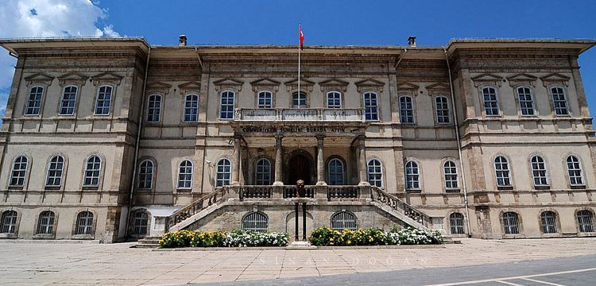
KÜLTÜR SANAT
Atatürk Kongre ve Etnografya Müzesi
Mustafa Kemal Atatürk ve Heyet-i Temsiliye tarafından 2 Eylül-18 Aralık 1919 tarihleri arasında "Milli Mücadele Karargâhı« olarak kullanılan bina Cumhuriyet tarihimizde çok önemli bir yer tutuyor.
Türkiye Cumhuriyeti'nin temellerinin atıldığı Sivas Kongresi'ne ev sahipliği yapan Atatürk Kongre ve Etnografya Müzesi, ziyaretçilerine Milli Mücadele ruhunu yeniden yaşatıyor.
https://www.ktb.gov.tr/TR-96382/sivas---kongre-binasi-ataturk-ve-etnografya-muzesi.html

Slide 43
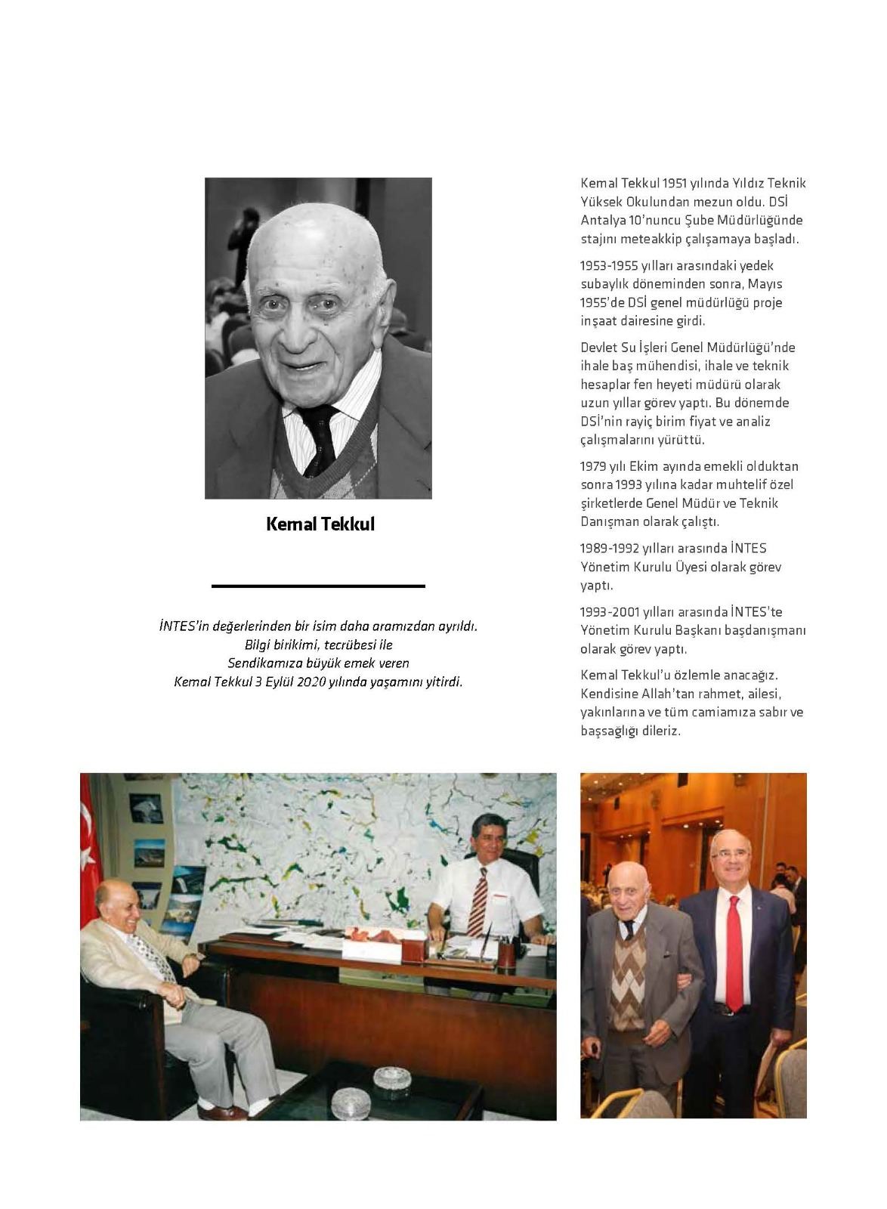
Geçmiş Dönem Yönetim Kurulu Üyemiz Sayın Kemal Tekkul’u kaybettik.
Merhuma Allah’tan rahmet, yakınlarına baş sağlığı diliyoruz.

Slide 44
https://twitter.com/intessendika
İNTES faaliyetleri ile ilgili güncel paylaşımlarımız için sosyal medya hesaplarımızdan bizi takip edebilirsiniz.
https://www.linkedin.com/company/intessendika

